Slide 1
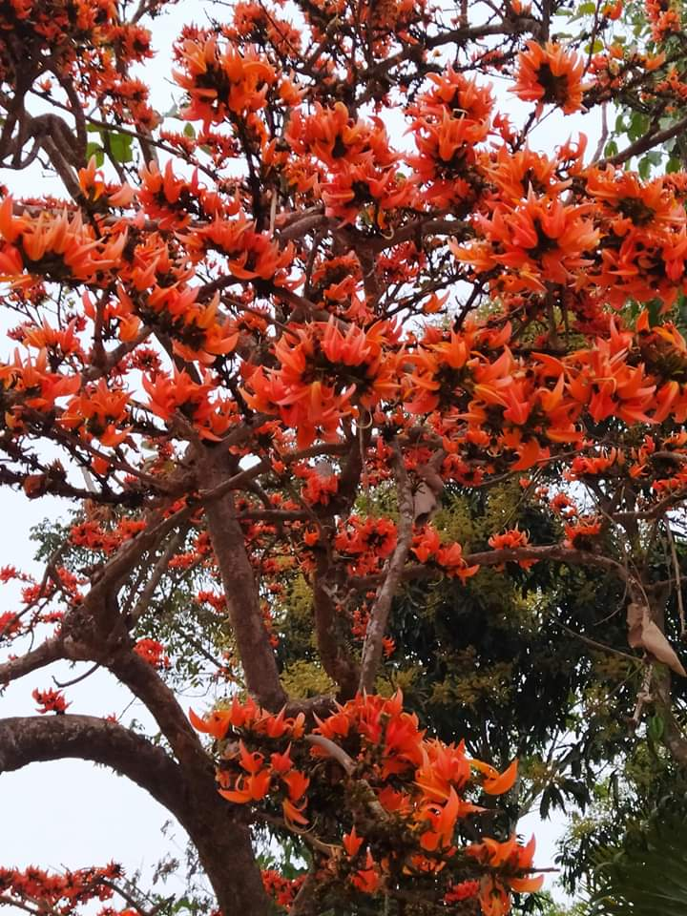
মাল্টিমিডিয়া ক্লাসে সবাইকে
স্বাগতম

Slide 2
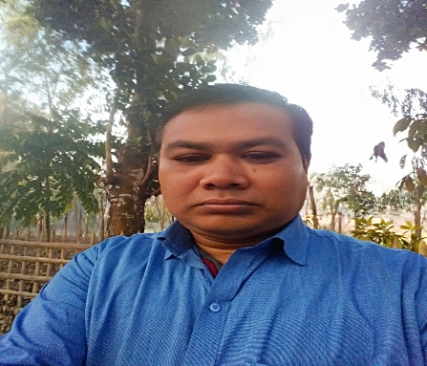
পরিচিতি
সন্তোষ কুমার বর্মা
সহকারী শিক্ষক,
ভান্ডারদহ জনতা উচ্চ বিদ্যালয়,
পাটগ্রাম, লালমনির হাট ।
মোবাইল : ০১৭৬৮৯২৬৬৫৮
santoshbarman4329@g-mail.com
শ্রেণি : নবম
বিষয়ঃ বাংলা প্রথম পত্র কবিতা
সময়ঃ ৪৫ মিনিট

Slide 3
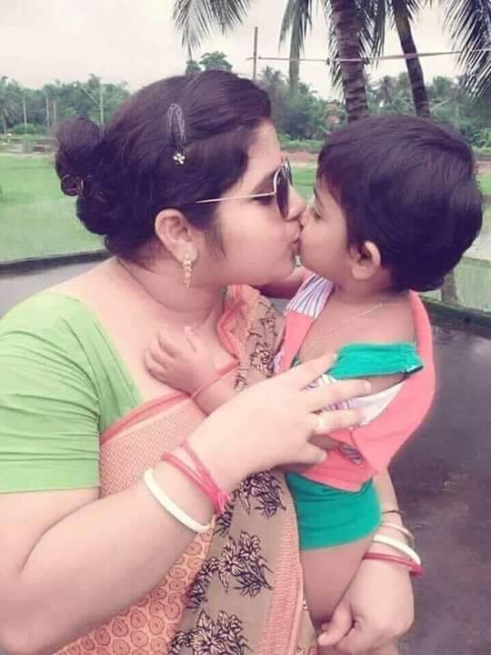
নিচের ছবিটি ভালো করে দেখ?
সন্তান কে বেশি ভালোবাসেন কে ?
মা / জননী

Slide 4
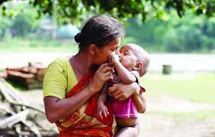
এই মা যদি পল্লী গ্রামের কোন মা হন তা হলে তাকে কী বলতে পারি ?

Slide 5
পল্লিজননী
জসিম উদ্দীন

Slide 6
শিখনফল
কবি পরিচিতি বলতে ও লিখতে পারবে।
কঠিন কঠিন শব্দের অর্থ বলতে ও লিখতে পারবে।
কবিতাটি সুন্দর ভাবে আবৃতি করতে পারবে।
সন্তানের জীবনের সাথে মায়ের মমতার গুরুত্ব বিশ্লেষন করতে পারবে।

Slide 7
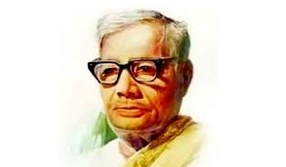
কবি পরিচিতি
জন্ম ১৯০৩ সালে
তিনি ঢাকাবিশ্ববিদ্যালয়ে প্রথমে অধ্যাপনা শুরু করেন। পরে সরকারি তথ্য ও প্রচার বিভাগে উচ্চপদে যোগদান করেন।
ঢাকা বিশ্ববিদ্যালয় থেকে বাংলা ভাষা ও সাহিত্যে এম, এ পাস করেন করেন।
ফরিদপুর জেলার তাম্বুলখানা গ্রামে জন্মগ্রহন করেন।
জসীম উদদীন
তিনি ‘পল্লীকবি’ হিসাবে খ্যাত।

Slide 8
কবি পরিচিতি
কাব্য গ্রন্থ –মাটির কান্না, নকসী কাঁথার মাঠ, সোজন বাদিয়ার ঘাট, রাখালী, বালুচর, হাসু, এক পয়সার বাঁশি, মাটির কান্না ইত্যাদি।
ভ্রমন কাহিনী – চলে মুসাফির।
পুরস্কার তিনি একুশে পদক লাভ করেন।
ডিগ্রীঃ বিশ্বভারতী বিশ্ববিদ্যালয় তাঁকে ডিলিট ডিগ্রী প্রদান করেন।
মৃত্যু ১৯৭৬ সালের ১৪ ই মার্চ তিনি মৃত্যুবরণ করেন।

Slide 9
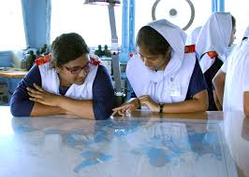
একক কাজ
কবি জসিম উদ্দীন কত সালে কোথায় জন্ম গ্রহন করেন লিখ?

Slide 10
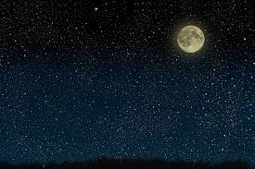
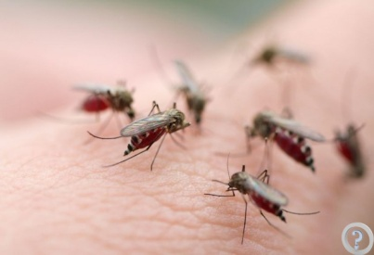
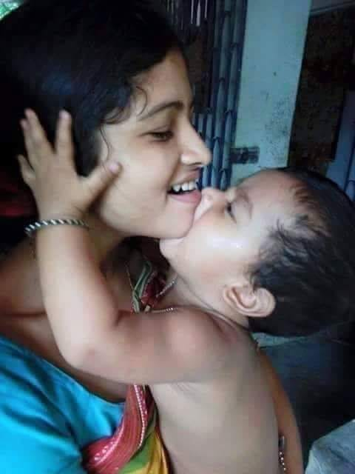
কঠিন শব্দের অর্থ
আন্ধার
অন্ধকার
মশা
মশক
মাতা
মা

Slide 11
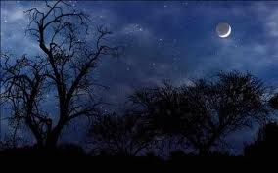
সরব পাঠ
রাত থম থম স্তব্ধ নিঝুম, ঘোর-ঘোর-আন্ধার নিশ্বাস ফেলি তাও শোনা যায় নাই কোথা সাড়া কার।

Slide 12
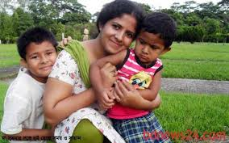
সরব আবৃত্তি
রুগ্ন ছেলের শিয়রে বসিয়া একেলা জাগিছে মাতা
করুন চাহুনি ঘুম ঘুম যেন ঢুলিছে চোখের পাতা।

Slide 13
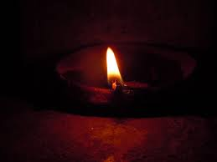
সরব আবৃত্তি
শিয়রের কাছে নিবু নিবু দীপ ঘুরিয়া ঘুরিয়া জ্বলে,
তারি সাথে সাথে বিরহী মায়ের একেলা পরাণ দোলে।

Slide 14
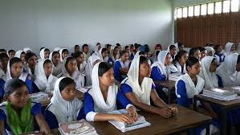
দলীয় কাজ
ক-দল
খ-দল
১। সন্তানের প্রতি মায়ের ভালবাসা অকৃত্রিম- তার বর্ণনা কর।
২। মায়ের মতো মমতাময়ী আর কেউ নাই’ কেন ব্যাখা কর।

Slide 15
মূল্যায়ন
১। পল্লিজননী কবিতাটি কোন কাব্যগ্রন্থের সংকলিত লিখ?
২। কবি জসীমউদ্দীন কী কবি নামে খ্যাত?
৩। বাঁশ বনে বসে কোন পাখি ডাকে ?
(ক) কোকিল (খ) কানাকুয়ো (গ) হুতুম (ঘ) দোয়েল

Slide 16
বাড়ির কাজ
পল্লিজননী কবিতায় মায়ের যে মমত্ববোধের পরিচয় পাওয়া যায় তা তোমার নিজের ভাষায় লিখ?

Slide 17
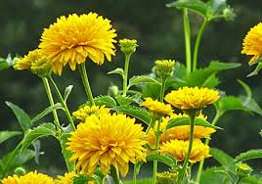
ধন্যবাদ
আমার দেখা হবে---------

